Slide 1
Carta de German Domínguez y Federico Assler a Carlos Ortúzar (1-10004)

Slide 2
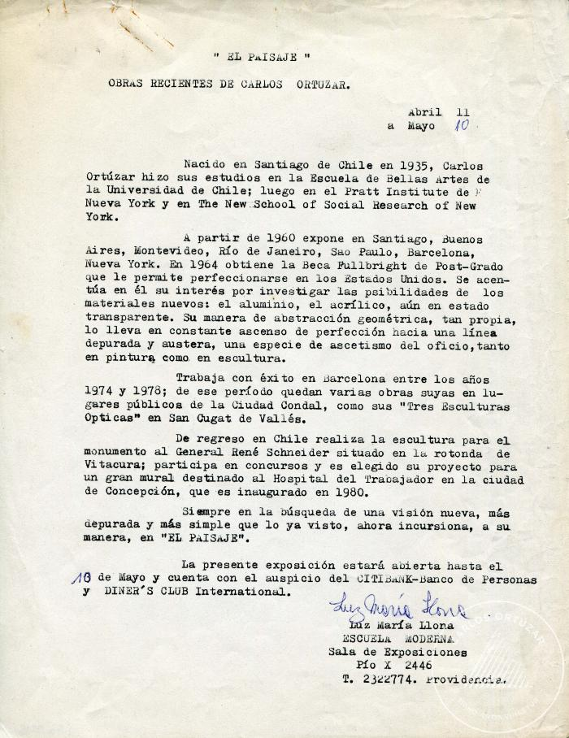
El paisaje. Obras recientes de Carlos Ortúzar (2-10008)

Slide 3
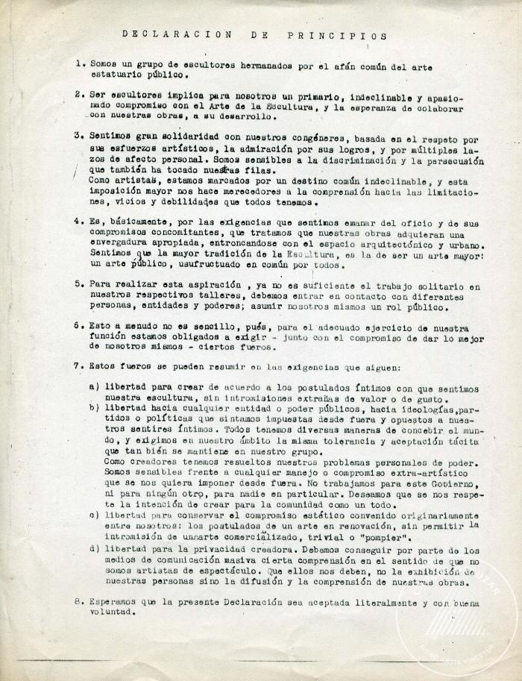
Declaración de principios (2-10009)

Slide 4
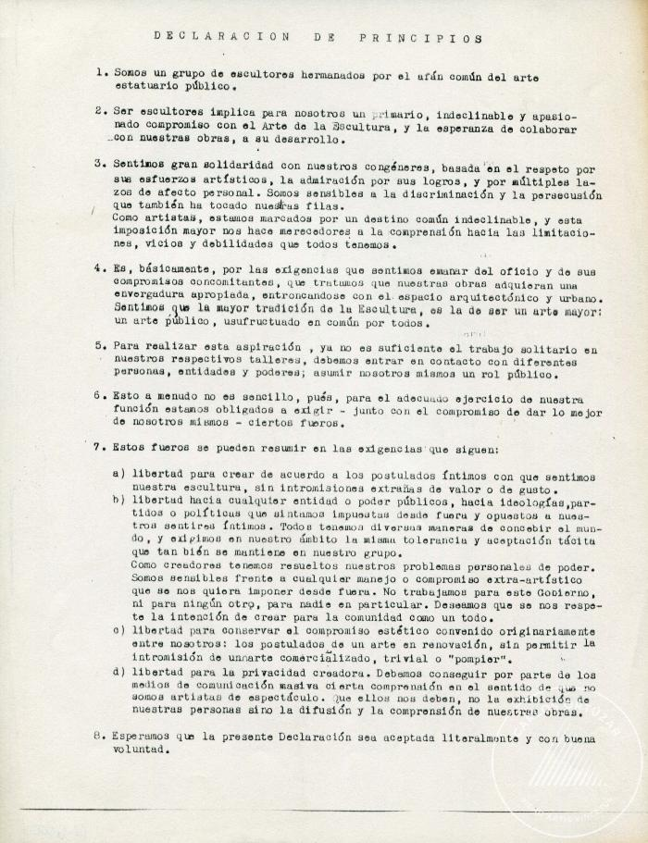
Declaración de principios (2-10010)

Slide 5
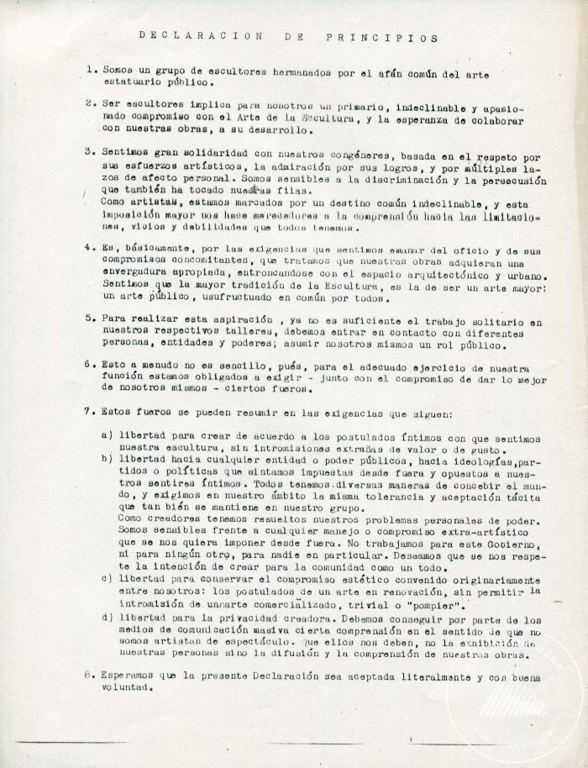
Declaración de principios (2-10011)

Slide 6
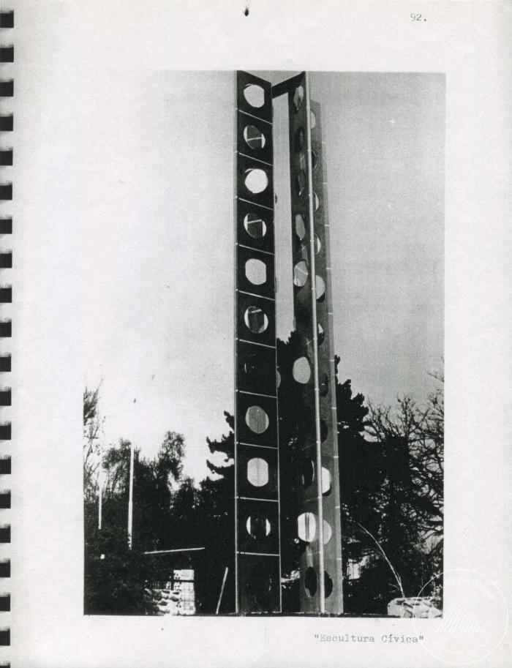
Vista perpendicular de Escultura Cívica (6-10003)

Slide 7
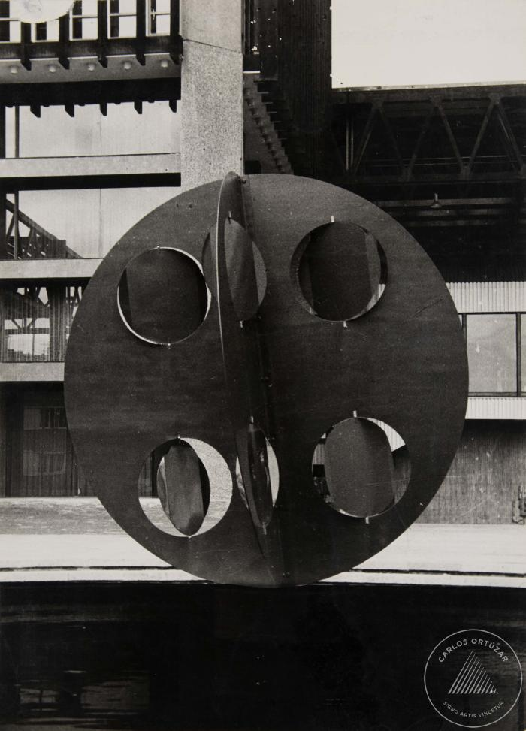
Vista Frontal de la escultura El Cuarto Mundo (6-10011)

Slide 8
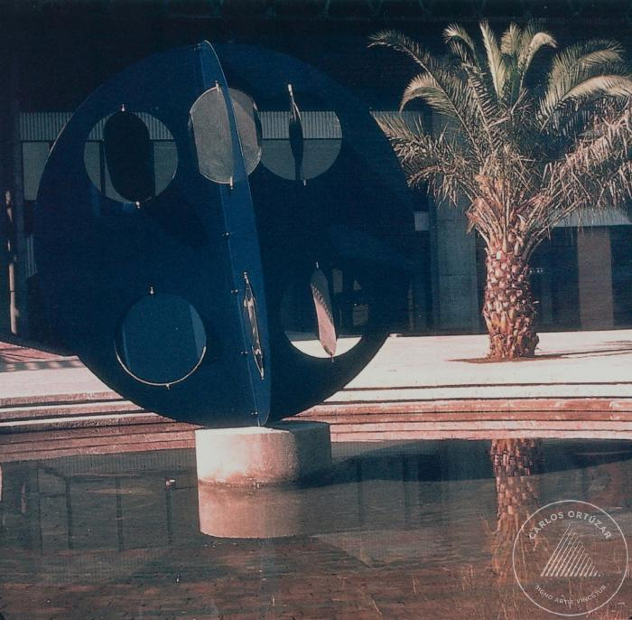
Vista frontal de la escultura publica El Cuarto Mundo (6-10013)

Slide 9
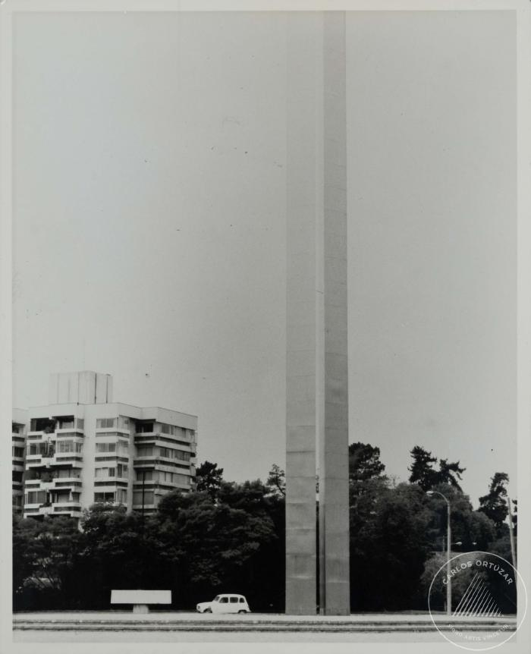
Vista general de la escultura pública Homenaje a Schneider (6-10014)

